Slide 1
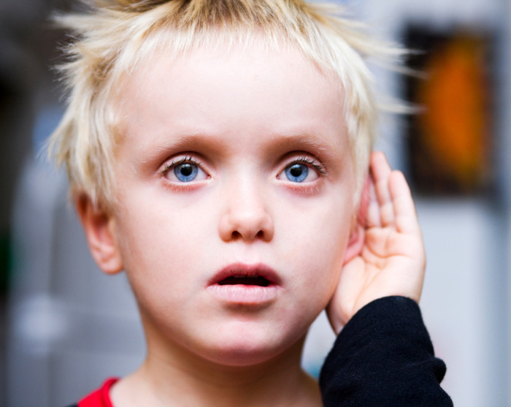
Развитие речи аутичных детей
Подготовила:
учитель-дефектолог
ЦПМСС «Поддержка»
Борода Татьяна Васильевна

Slide 2
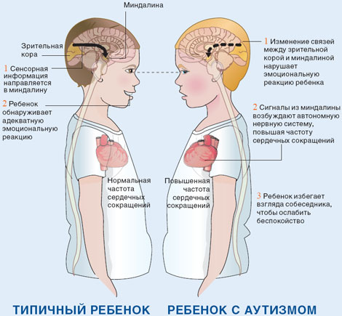
«Они боятся смотреть в глаза, им страшно заходить в троллейбус, им хочется кричать и повторять одни и те же слова — они боятся окружающих так же, как окружающие боятся их».
Несмотря на то, что ученые до сих пор до конца не знают, что такое аутизм, людей с таким диагнозом с каждым годом становится все больше.

Slide 3
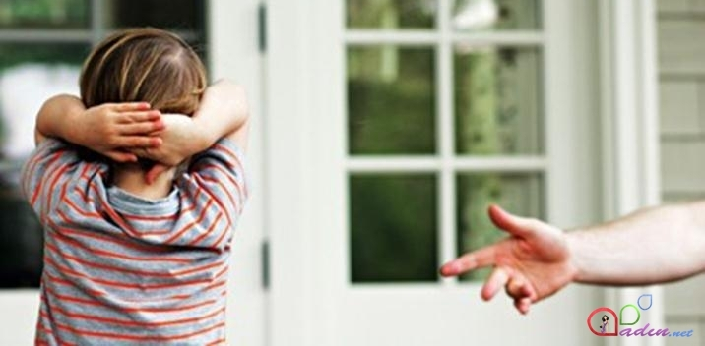
Аутизм - расстройство, возникающее как следствие нарушения развития головного мозга и характеризующееся выраженным и всесторонним дефицитом социального взаимодействия и общения. Аутизм проявляется, прежде всего, как задержка речевого или умственного развития ребенка, как нежелание ребенка контактировать с окружающими. Распространенность расстройств аутистического спектра составляет 6 на 1000 человек, причем у мальчиков подобные состояния отмечаются примерно в 4 раза чаще, чем у девочек.

Slide 4
ЗАРУБЕЖНАЯ ПОВЕДЕНЧЕСКАЯ ТЕРАПИЯ И РОССИЙСКИЙ ПОДХОД В АДАПТАЦИИ АУТИЧНЫХ ДЕТЕЙ
В основе Оперантного обучения лежат исследования бихевиористов, направлено на тренинг социально-бытового поведения через отработку отдельных операций с их последующим объединением. (I.Lovaas, 1981)
Обучение по программе ТЕАССН (Treatment and Education of Autistic and related Communication handicapped Children = Лечение и обучение детей, страдающих аутизмом и нарушениями общения = ) направлено на облегчение социально-бытовой адаптации аутичного человека с помощью зрительной организации внешней среды.

Slide 5
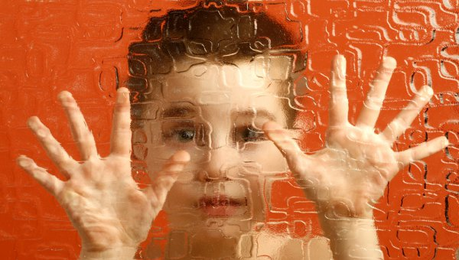
«Пройдет еще не одна сотня исследований, призванных до конца объяснить, как устроены аутисты. Пройдет еще больше времени, прежде чем к аутистам и вообще «другим» людям в России начнут относиться как к людям. И до тех пор все, что мы будем знать об аутистах, — мы будем узнавать от них самих, как мы уже узнаем это от Темпл Грандин, Николая Дилигенского и Ирис Юханссон, которые благодаря самой обычной человеческой заботе могут жить на два мира».

